Slide 1
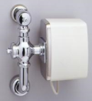
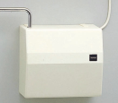
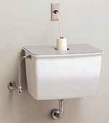
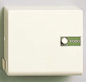
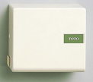
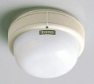
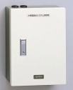
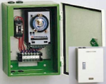
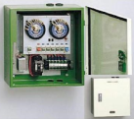
連立小便器自動洗浄システム（USシステム）
補修部品供給終了のお知らせ
小便器用洗浄システム（FA型・HA‐Ⅱ型・HA型・FT型・HT型・H型）の補修部品の供給を、2022年2月末以降順次終了いたします。
商品自体も使用年数から想定すると、老朽化が進んでいる事も予想されます。今後、対象製品の部品交換を伴う修理が発生した場合には、自動洗浄小便器、またはオートクリーンＵへの買い替えをご検討いただきますようお願い申し上げます。
■対象品番一覧
品番 | タイプ・外観 | 発売年月 | 製品製造 終了年月 | 補修部品の 供給終了年月 | 代替品 | 備考
ＴＥＦ４５型 | 隠ぺい形自動 フラッシュバルブ | '81/04 | '10/07 | '22/02末 | なし | 製品取替 には 工事が必要となります。
ＴＥＦ４６型 | 露出形自動 フラッシュバルブ |  | '10/07
ＴＥＨ１０ | 新設用自動 ハイタンクバルブ |  | '07/12
ＴＥＨ１１ | 既設取替用自動 ハイタンクバルブ
ＴＥＨ２０ＺＲ |  | '84/09 | '08/12
 |  |  | '08/09
ＴＥＨ２０ＺＭＲ
ＴＥＨ２１ＺＲ |  |  | '08/12
ＴＥＨ２１ＺＭＲ
 |  |  | '08/09
ＴＥＨ２２ＺＲ
 |  |  | '08/12
ＴＥＨ２２ＺＭ
 |  |  | '06/12
ＴＥＨ２３ＺＲ
 |  |  | '08/12
ＴＥＨ２３ＺＭ
 |  |  | '06/12
ＴＥＦ４５ＣＮ | コントローラ | '84/04 | '08/06
ＴＥＨ１０ＣＮ | コントローラ | '81/04 | '06/09
ＴＥＳ５Ｂ | 焦電センサー | '84/09 | '07/02
ＴＥＣ１ | タイマー | '83/10 | '07/12
ＴＥＣ２ | タイマー |  | '07/11
ＴＥＣ３ | タイマー
ハイタンク 自動排水弁
TOTO技術相談室
0570-01-1010(有料) FAX:0570-01-2111
受付時間:＜平日＞9:00～18:00 ＜土曜日＞9:00～17:00 （日・祝・夏期休暇・年末年始を除く）

Slide 2
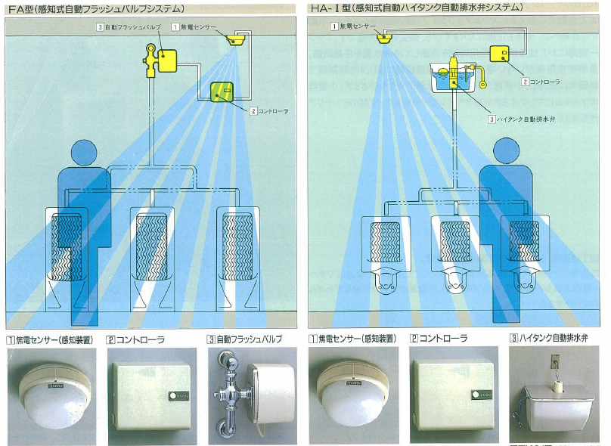
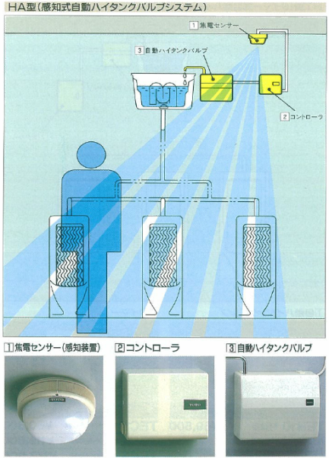
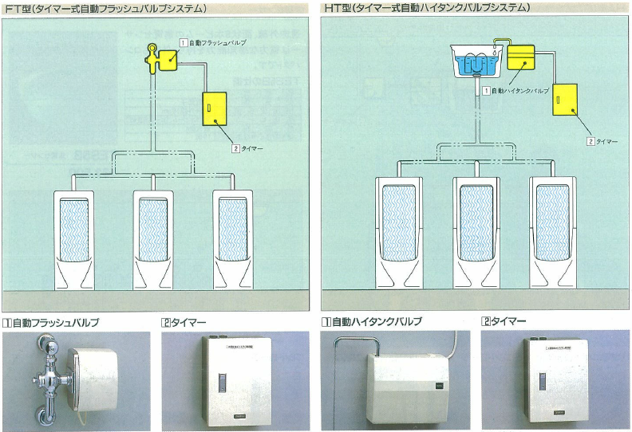
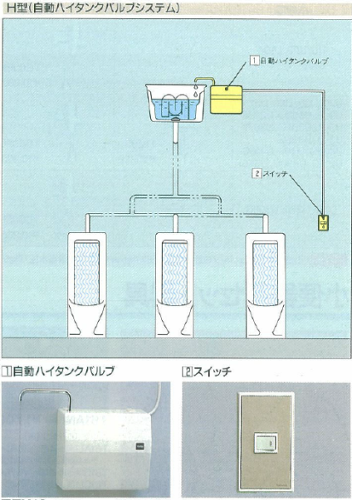
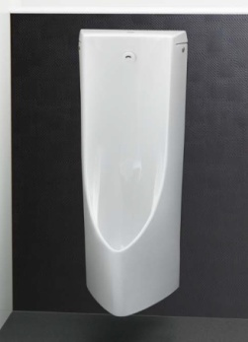
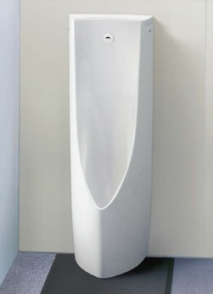
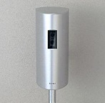
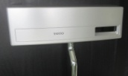
連立小便器自動洗浄システム（USシステム）
補修部品供給終了のお知らせ
■連立小便器自動洗浄節水システムは、各商品の組み合わせにより下記ＦＡ型～Ｈ型を
構成して、小便器を洗浄する節水システムです。
おすすめ商品
■商品取替えに対するご提案
自動洗浄小便器またはオートクリーンＵへのリモデルをご提案いたします。
なお、リモデルに際してましては、壁はつりなどの給排水工事が必要になります。
《おすすめ商品 例》
 | 自動洗浄小便器 |  | オートクリーンU
 | 壁掛 | 床置
品番 | UFS900型 | UFS910型 | TEA61型 | TEA98S
電源 | AC100V／発電 |  | 乾電池 | AC100V
外観

